Slide 1


Strictly Private & Confidential
PROJECT SWITCH
Teaser Memo
January 2025

Slide 2
DISCLAIMER
본 자료(이하 “본 TM”)는 S 주식회사 및 N 주식회사(이하 총칭하여 “대상회사”)에 대한 잠재적인 투자 또는 관련된 거래(이하 “본 거래“)에 관한 일반적인 이해를 돕기 위한 참고자료로서, 앤더슨컨설팅인코포레이티드 주식회사와 주식회사 페트라브릿지파트너스(이하 총칭하여 “작성자“)가 대상회사로부터 본 거래에 관한 공식적인 자문 또는 투자유치 주관(Mandate)을 부여 받지 아니한 상태에서 작성자의 독립적인 분석과 판단에 따라 작성한 자료입니다. 따라서, 본 TM의 작성 및 제공은 대상회사 또는 그 주주가 본 거래를 추진하거나, 제3자에게 투자를 제안하거나, 특정 조건의 거래를 확정하였음을 의미하지 않습니다.
본 TM은 대상회사와 본 거래에 대한 예비적인 검토를 위한 참고자료로 제공되는 것으로, 투자자에게 어떠한 법률, 회계, 세무 또는 기타 전문적인 자문을 제공하기 위한 목적은 아닙니다. 투자자는 본 TM에 포함된 정보를 참고자료로만 활용하여야 하며, 최종적인 의사 결정은 투자자 본인의 책임 하에 독립적인 검토 및 필요 시 외부 전문자문을 통해 이루어져야 합니다.
본 TM에 포함된 정보는 공개자료 및 대상회사의 협조 하에 제공된 자료 등을 바탕으로 작성되었으나, 그 정확성, 완전성 또는 최신성에 대하여 작성자, 대상회사 또는 그 주주, 임직원, 관계사 등은 명시적이든 묵시적이든 어떠한 진술이나 보장도 하지 않으며, 이에 관하여 일체의 법적 책임을 부담하지 않습니다.
본 TM은 본 거래에 관심을 가질 수 있는 제한된 수의 잠재적 투자자에게만 제공되는 자료로서, 작성자의 사전 서면동의 없이 제3자에게 제공, 복제, 배포 또는 유출되어서는 아니 됩니다. 또한, 본 TM의 내용은 사전 통지 없이 변경될 수 있으며, 그러한 변경 사항에 대한 인지 여부는 전적으로 투자자의 책임임을 유의하시기 바랍니다.
2026년 1월
앤더슨컨설팅인코포레이티드 주식회사
주식회사 페트라브릿지파트너스

Slide 3
TABLE OF CONTENTS
01 | Executive Summary
02 | Market Opportunity
03 | Target Highlights
04 | Financial Summary
Strictly Private & Confidential

Slide 4
Executive Summary
S 주식회사(이하 “대상회사“)는 경기도 화성시와 미국 오클라호마시티 소재 공장을 운영 중인 국내 Top-tier 변압기 제조 및 공급업체로, 대상회사의 글로벌 시장경쟁력 제고를 위한 Growth Capital 투자 유치(이하 “본 거래“)를 고려하고 있습니다.
대상회사 개요
본 거래 제안구조
회사명 | S 주식회사
설립일 | 1989년 5월 1일
주요사업 | 변압기 제조 및 공급
소재지 | 경기도 화성 소재 본사 및 제 1 · 2공장 미국 오클라호마시티 소재 미국 공장
재무현황 (2024년 별도기준) | 자산총계 부채총계 순자산 | 591억원 278억원 313억원 | 매출액 영업이익 EBITDA | 631억원 89억원 108억원
Pro-Forma 연결손익⁽¹⁾ (2024년 기준) | 연결 매출액 연결 영업이익 연결 EBITDA |  | 636억원 98억원 118억원
잠재적 투자자
회장 및 특수관계인
Growth
Capital
투자
약 90%
100%
S사
사업법인
N사
구매법인
원재료 납품
본 거래는 국내 Top-tier 변압기 제조 · 공급업체에 대한 Growth Capital 투자 거래임
구체적인 투자 구조, 조건 및 투자 후 구매법인 통합방안 등은 협의 가능함
Note (1) 사업법인인 S사와 구매법인인 N사의 내부거래 제거 후 연결 재무제표를 가정한 Pro-Forma 손익임.

Slide 5







Target Positioning
대상회사는 전력계통 내 배전 단계의 필수 전력기기인 변압기를 생산하고 있으며, 최대 72.5kV급 중고압 전력을 수용가에서 즉시 사용 가능한 저압으로 강압하는 Full-Range의 배전 변압기 라인업을 보유하고 있습니다.
전력계통 내 대상회사 핵심 사업영역
발전
송전
변전
배전
수용가
화력, 수력, 원자력, 신재생 등 에너지원 통한 전력 발전
발전된 전기를 각 변전소 및 수요처까지 수송
송전된 전기를 지역 배전에 적합한 중 · 저전압으로 변환
변압된 전기를 수요처 분배
다양한 수요처의 전기 사용
72.5 ~ 154kV 강압
배전기기
대형공장
765kV 승압
초고압 송전
6.6 ~ 22.9kV 강압
발전소
송전망
1차 변전소
2차 변전소
배전기기
대형건물
220 ~ 380V 강압
주상 변압기
배전기기
일반가정
대상회사 핵심 사업영역
최대 72.5kV급 중고압 전력을 수용가에서 즉시 사용가능한 저압으로 강압하는 Full-Range의 배전 변압기 라인업 보유

Slide 6
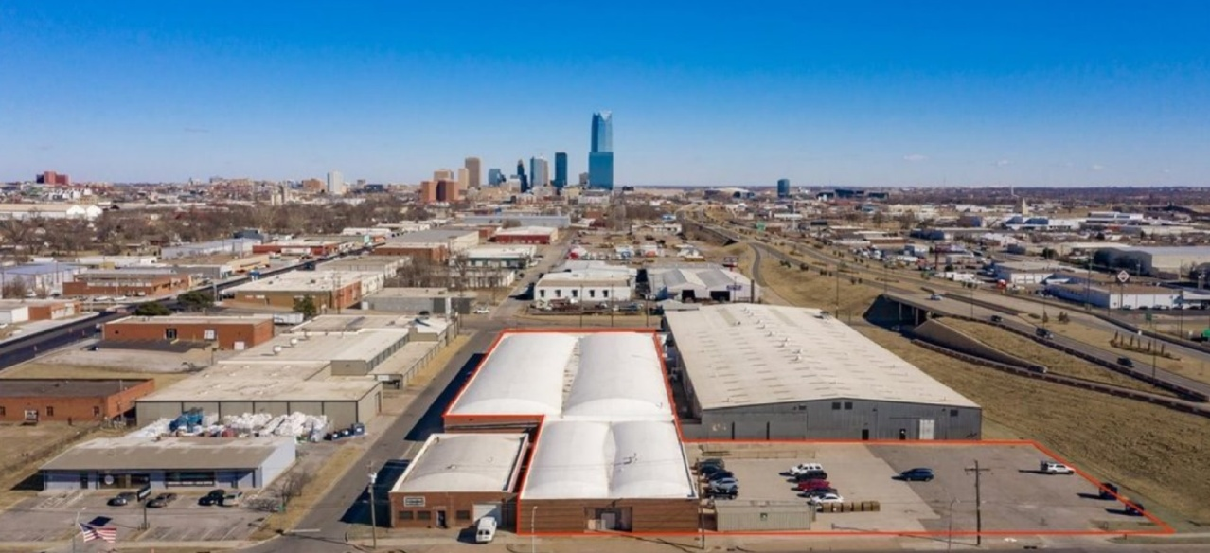
Investment Highlights
대상회사는 국내 중저압 · 배전용 변압기 제조업체 중 유일하게 미국 현지 공장 설립 · 운영을 통해 압도적인 가격 · 납기 · 영업 경쟁력을 보유하고 있으며, 이를 통해 미국 변압기 시장 내 슈퍼사이클의 가장 직접적인 수혜를 받을 것으로 전망됩니다.
대상회사 주요 투자 하이라이트
01
전력 사용량 증가에 따른 신규 설비 증설 · 노후화 설비 교체 수요 급증
AI 보급으로 인한 미국 내 전력사용량 증가로, 신규 변압기 수요 증가
내용연수에 근접한 노후설비 증가로, 미국 내 설비 현대화 투자 확대
대상회사 미국공장 전경
02
최대 72.5kV급 제품까지 생산 가능한 Full-Range 포트폴리오 보유
미국 내 신규 · 교체 수요 소화 가능한 다양한 제품 생산 가능
1989년 설립 후 37년 이상 축적한 변압기 제조 · 공급 노하우 보유
03
국내 유일의 미국 공장 운영을 통한 압도적 경쟁우위 구축
미국 현지 조립 · 납품을 통한 가격 · 납기 · 영업 경쟁력 확보
AEP, 버스셔 해서웨이 등 미국 대형 전력청 고객과의 장기 Track Record를 활용한 시장 점유율 확대 용이
04
안정적 재무구조에 기반한 단계별 성장 로드맵 수립
2035년까지 단계별 침투 전략을 통해 매출 10억 달러 달성 계획
2024년 매출액 636억원 · EBITDA 118억원 기록하여, 향후 미국사업 확대를 위한 안정적 재무 기반 확립

Slide 7
TABLE OF CONTENTS
01 | Executive Summary
02 | Market Opportunity
03 | Target Highlights
04 | Financial Summary
Strictly Private & Confidential

Slide 8
Global Market Outlook
글로벌 변압기 시장은 2034년까지 연간 6.6% 성장할 것으로 전망되며, 특히 AI 슈퍼사이클, 전기차 판매량 증가 등 전력 사용량 급증과 노후 설비 교체시기가 맞물린 미국 시장이 동기간 연간 7.7% 성장하여 글로벌 시장 성장을 견인할 것으로 예상됩니다.
글로벌 변압기 시장 전망
미국 변압기 시장 주요 Driver
(단위: 십억달러)
연평균 성장률
글로벌 시장 6.6%
미국 시장 7.7%
미국 정부 정책 리스크 최소화
트럼프 정부의 미국 우선주의 정책 대응력 확보
국내 업체 중 유일한 “Made in USA” 제품 공급원으로 입찰 경쟁력 강화
대미 관세 변동성 리스크 부담 완화
대미 관세 정책 변화 및 수출 규제 리스크로부터 자유로운 공급망 구축 가능
전기차 충전 · 태양광 · ESS 등 Electrification에 따른 변압기 수요 증대
EV Chasm에도 불구한 지속적인 전기차 판매량 증가
연간 성장률 저하에도 불구한 판매량 증가로, 가정 내 충전 수요 증가
AI, 전기차 등 전력 사용량 증가에 신속 대응 가능한 에너지원으로 태양광 급부상
텍사스 · 중서부 지역 중심의 신규 태양광 단지 증설에 따른 변압기 수요 증대
전국적인 송 · 배전망 노후화로 인한 지속적인 교체 수요 발생
미국 내 운영 중인 34.5kV 이하 중저압 · 배전용 변압기의 50%가 연령 33년 초과
전체 6~8천만 대 중 최소 3천만 대 이상이 내용연수 초과 · 근접으로 교체 필요
미국 연방정부 주도의 지속적인 노후 설비 현대화 투자로 신규 변압기 수요 창출
노후화 전력 설비에 대한 투자액은 2026년 약 2천억 달러로, 지속 확대 전망
변압기 시장 규모, 산업 점유율 보고서 2025-2034
Global Market Insights
Source: Global Market Insights.

Slide 9
Key Market Driver - (1) AI Supercycle
2022년 ChatGPT 출시 이후 생성형 AI 보급 확대에 따라 미국 내 전력사용량은 지속 증가하고 있으며, 특히 대량의 전력 수요가 발생하는 데이터센터 증설로 인해 2040년 전력사용량은 2025년 수준의 1.5배 이상인 6,000TWh까지 증가 전망됩니다.
미국 내 연도별 전력사용량
미국 내 데이터센터 설비 수요 및 용량
(단위: 테라와트시(TWh))
(단위: 기가와트시(GW))
2016년
알파고 - 이세돌 대국
2022년
ChatGPT 출시
2020년 이후 미국 내 전력사용량은 연평균 2.1%의 속도로 지속 증가
2025년 사용량은 4,198TWh로, 역대 최대 사용량 기록
생성형 AI 사용량 증가 · 모델 고도화에 따른 전력수요 지속 증가 전망
2030년 5,000TWh 및 2040년 6,000TWh 이상으로 가속화 예상
생성형 AI 보급에 따라 고용량 연산 처리 및 자료 저장을 위한 데이터센터 수요 증가
미국 내 데이터센터 설비 수요는 2024년 30GW로, 약 9GW의 공급 부족 발생
생성형 AI 고도화에 따라, 데이터센터 수요는 4년 내 기존 수요의 2배 이상 증가 예상
지속적인 공급부족 해소를 위한 데이터센터 신설로, 전력사용량 급증 전망
Source: US Energy Information Administration, Goldman Sachs.
Chart: The Shortage of U.S. Data Center Capacity (2023–2028P)

Slide 10
Key Market Driver - (2) Electrification
AI 슈퍼사이클 외에도 전기차 판매량 증가에 따른 충전 인프라 · 전력 소모량 급증으로 인한 변압기 수요가 지속 확대되고 있으며, 이러한 전력 사용량에 대응하기 위한 태양광 설비 증설 확대도 미국 내 변압기 수요 상승을 견인하고 있습니다.
미국 내 연간 전기차 판매량
미국 내 태양광 에너지 발전용량
(단위: 백만대)
(단위: 기가와트)
EV Chasm에도 불구한 지속적인 전기차 판매량 증가
2024년 판매량은 1.5백만대로 전년 대비 7% 증가하였으며, 2025년 지속 전망
누적 판매량 증가에 따른 충전 인프라 수요 · 전력 소모량 급증
전미 전기차 대수가 7백만대를 초과함에 따라 가정 내 전기차 충전 수요 증가
지속적인 전력 수요 증가에 가장 빠르게 대응 가능한 에너지원
2025년 신규 발전설비의 60% 이상이 태양광으로 구성
텍사스 · 중서부 등 태양광 효율 우수 지역 중심의 빠른 확산
태양광 발전 증가에 따라 ESS 수요도 지속 증가하여, 변압기 수요 견인
Source: International Energy Agency, US Energy Information Administration.

Slide 11
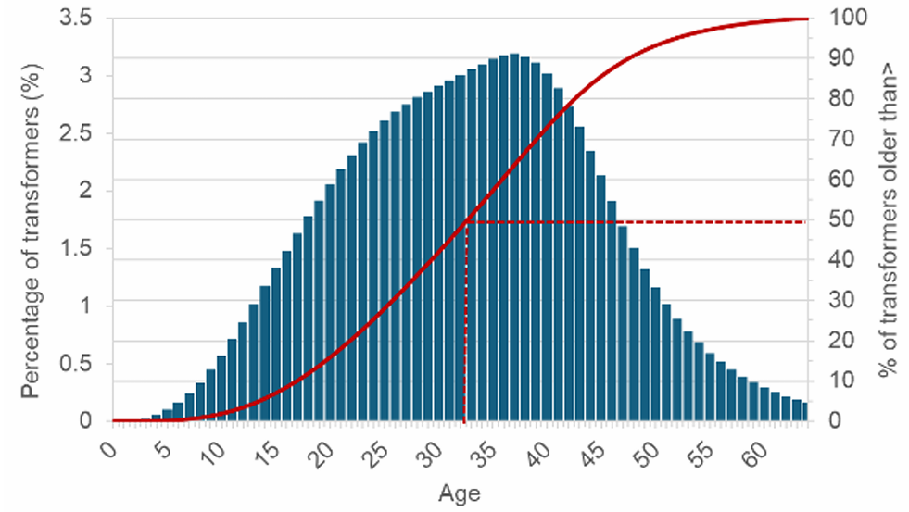
Key Market Driver - (3) Aging Grid
이러한 전력사용량 증가는 미국 내 송 · 배전망 설비의 노후화 심화에 따른 전력공급 병목현상 및 대규모 정전사태에 대한 리스크 증가로 이어지고 있어, 향후 20 - 30년간 노후 송 · 배전망 현대화를 위한 투자 확대가 지속될 것으로 전망됩니다.
미국 내 연도별 전력산업 투자 규모
미국 내 중저압 · 배전용 변압기 연령(2023년 기준)
(단위: 십억달러)
(단위: %)
미국 내 송 · 배전망 설비 노후화로 인한 전력공급 병목 현상 지속 발생
노후화로 인한 설비 신뢰도 · 안정성 감소로, 기상이변에 따른 정전사태 증가
미국 연방정부의 지속적인 노후 설비 현대화 투자 확대
2026년 예상 투자액은 약 2천억 달러로, 지속적인 투자 확대 전망
미국 내 운영 중인 34.5kV 이하 중저압 배전기의 50%가 연령 33년 경과
전체 6 ~ 8천만 대 중 최소 3천만 대 이상이 33년 이상의 노후화 장비로 분석
글로벌 시장 내 변압기 공급 부족에 따른 설비 노후화 지속 예상
장비 교체는 연 1.5 - 2.4백만 대(2.5 - 3%)로, 최소 2050년까지 지속 교체 필요
Funding the growth in the US power sector | Deloitte Insights
Source: Deloitte, National Renewable Energy Laboratory.
Distribution Transformer Demand: Understanding Demand Segmentation, Drivers, and Management Through 2050

Slide 12
Opportunity for Korean Suppliers
변압기 시장은 고품질의 원재료 확보, 숙련된 작업자 투입 및 장기간 R&D 투자 필요성에 따라 기술적 · 구조적 진입 장벽이 높으며, 이에 따라 미국발 변압기 수요 증대의 수혜는 검증된 Track Record를 보유한 국내 제조업체에 집중될 것으로 기대됩니다.
국가별 대미 변압기 수출액⁽¹⁾
구조적인 공급 부족으로 인한 국산 제품의 시장 기회
(단위: 백만달러)
변압기 생산 단계별 진입장벽
설계 | 세계 각국 전력계통에 맞춘 규격화 · 표준화로 모델 변경 어려움 안정성 · 신뢰도 확보 위한 상용화 수준의 기술 R&D에 장기간 소요
조달 | 전력 손실을 최소화하는 고품질의 방향성 전기강판(GOES) 필요 GOES는 고부가가치 제품으로 독일, 일본, 한국 등 선진국 생산 품목
제조 | 권선을 코어에 감는 수작업으로, 최소 7년 이상의 숙련된 작업자 필수 부품 특성 · 맞춤형 생산 위해 자동화 및 모듈화 한계
높은 기술적 · 구조적 진입장벽에 따른 기존 국내 제조업체의 시장 수혜 기대
고품질 원자재, 높은 제조전문성, 다품종 소량생산 특성에 따른 높은 진입장벽
장기간 변압기 생산 역량을 구축해온 국내 제조업체의 경쟁우위 강화
미 · 중 무역갈등에 따라 중국 제조사의 미국 시장 진입 제한
가장 강력한 경쟁국의 시장진입 차단에 따라 국내 제조업체의 시장기회 증대
Note (1) 액체절연식 변압기(Liquid dielectric transformers) 수입액. Source: International Trade Center.

Slide 13
TABLE OF CONTENTS
01 | Executive Summary
02 | Market Opportunity
03 | Target Highlights
04 | Financial Summary
Strictly Private & Confidential

Slide 14
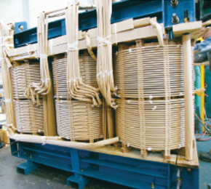
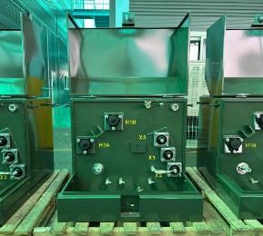
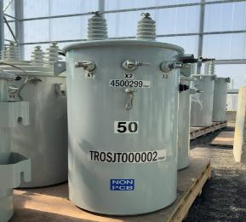
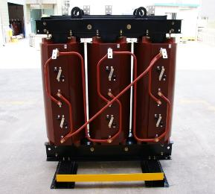
Full-Range Product Portfolio
대상회사는 최대 72.5kV급 중고압 전력을 수용가에서 즉시 사용가능한 120 ~ 440V의 저압으로 강압하는 Full-Range의 제품을 지상, 주상, 몰드형 등 설치 위치에 적합한 형태로 제작하고 있습니다.
대상회사 변압기 제품 포트폴리오
구분 | 전력용 변압기 | 지상 변압기 | 주상 변압기 | 몰드 변압기
제품 외관
제품 특징 | 최대 72.5kV의 중고압 전력용 신뢰도 높은 절연 · 냉각구조 설계 | 전원부 외부 노출이 없음 지하 케이블로 송전되는 시설 적합 | 전신주 설치 변압기 해외 수출용 제품 | 소형 · 경량화 가능 변압기 고층 빌딩, 지하 상가 등 실내 설치
1차 정격전압 | 최대 72.5kV | 3.3 / 6.6 / 22.9kV | 7.62 / 13.2kV | 3.3 / 6.6 / 22.9kV
2차 정격전압 | 저압(LV) | 220 / 440V | 120 / 240V | 220 / 380V
적용 규격 | IEC, ANSI, IEEE, JIS, JEC, KS 등 글로벌 주요 국가별 표준 규격

Slide 15
Competitive Landscape
대상회사는 변압기 시장 내 중압 · 배전 변압기 플레이어로, 국내 및 글로벌 시장 내 지역 · 민간 전력청 등의 고객을 대상으로 산일전기, 제룡전기, KP일렉트릭, 엘파워텍 등과 경쟁하고 있습니다.
정격전압 범위별 변압기 종류 및 주요 제조사 현황
대상회사 핵심 경쟁영역
구분 | 초고압 변압기 | 고압 변압기 | 중압 변압기 | 배전 변압기
변압기 특징 | 345 ~ 765kV 또는 1,110kV 이상의 초고압 전압 변압 중장거리 송전을 위한 초고압 변전소에 설치 | 115 ~ 230kV의 전압 변압 중단거리 송전을 위한 1차 변전소에 설치 | 34.5 ~ 115kV의 전압 변압 고압 송전망에서 배전망 분배를 위한 2차 변전소에 설치 | 2.5 ~ 35kV의 전압 변압 일반 가정 등 최종 사용자에게 전력 송전 시 사용
주요 국내 제조사 | HD현대일렉트릭, 효성중공업, LS일렉트릭, 일진전기 |  | 대상회사, 산일전기, 제룡전기, KP일렉트릭, 엘파워텍, LS파워솔루션, 동미전기공업, 파워맥스, 국제전기, 신성이엔티 등
초고압 · 고압 - 중압 · 배전 변압기 시장 간 차이
초고압 · 고압 변압기 시장의 경우, 대규모 설비 투자와 고도의 설계 · 시공 역량이 요구되는 수주형 장치산업으로, 소수의 글로벌 대형 중공업사가 과점 체제를 유지
주요 고객사는 국가단위 기간망 사업자(EPCC)로, 지속적인 수주를 위한 대기업의 영업 및 고객대응 인프라가 필수적
중압 · 배전 변압기 시장의 경우, 다품종 소량 생산과 납기 대응력이 핵심인 고객 밀착형 산업으로, 소형화 및 표준화된 대량 생산 기술 보유한 중견 · 중소업체로 구성
주요 고객사는 지역 및 민간 전력사업자, 산업단지 및 주거단지 개발업체 등으로, 다양한 고객 요구 수용과 빠른 리드타임 · 현장 대응 역량이 필수적

Slide 16
US Production Advantage
대상회사는 국내 중압 · 배전 변압기 제조사 중 미국 현지 공장을 설립 · 운영 중인 유일한 업체로, 향후 미국 시장을 중심으로 한 글로벌 변압기 수요 증가의 수혜가 구조적으로 집중되는 경쟁우위를 확보하고 있습니다.
국내 주요 중압 · 배전 변압기 제조사 현황
미국 공장 운영을 통한 압도적 경쟁우위 확보
구분 | 재무실적⁽¹⁾ |  | 생산공장
 | 매출액 | 영업이익 | 국내 | 해외
대상회사 | 636억원 | 98억원 | ○ | ○
산일전기 | 3,340억원 | 1,092억원 | ○ | X
제룡전기 | 2,627억원 | 978억원 | ○ | X
KP일렉트릭 | 2,098억원 | 584억원 | ○ | X
엘파워텍 | 1,268억원 | 349억원 | ○ | X
LS파워솔루션 | 1,096억원 | 136억원 | ○ | X
동미전기공업 | 1,044억원 | 377억원 | ○ | X
파워맥스 | 798억원 | 194억원 | ○ | X
국제전기 | 730억원 | 115억원 | ○ | X
신성이엔티 | 636억원 | 180억원 | ○ | X
우진전기 | 569억원 | 109억원 | ○ | X
조일성업전기 | 388억원 | 63억원 | ○ | X
쌍용전기 | 214억원 | 12억원 | ○ | X
동방전기공업 | 193억원 | 28억원 | ○ | X
미국 정부 정책 리스크 최소화
트럼프 정부의 미국 우선주의 정책 대응력 확보
국내 업체 중 유일한 “Made in USA” 제품 공급원으로 입찰 경쟁력 강화
대미 관세 변동성 리스크 부담 완화
대미 관세 정책 변화 및 수출 규제 리스크로부터 자유로운 공급망 구축 가능
현지 고객 대응 및 물류 역량 강화
국내 생산품 대비 압도적인 리드타임 확보
4-6주 소요되는 국내 생산 - 해상 운송 대비 단기간 내 제품 인도 가능
현지 밀착형 고객 대응 및 사후관리
전력청 등 현지 고객 대상 실시간 기술지원 및 긴급 유지보수 대응 체계 운영
시장 선점 효과 통한 브랜드 인지도 · 영업 역량 제고
미국 메이저 전력청(IOU)과의 영업 네트워크 확대
단순 수출기업을 넘어선 현지 파트너로서 기존 고객 유지 · 신규 고객 확보
현지화 전략을 통한 First-Mover 장점 극대화
경쟁사 대비 수년 앞선 현지 투자로 진입장벽 구축 기대
Note (1) 2024년 기준으로, 대상회사는 S사 및 N사 연결 Pro-Forma 기준. Source: DART.

Slide 17





US Market Track Record & Pipeline
대상회사는 AEP, BHE 등 미국 내 최대 규모의 전력사업자 대상 우수 Track Record를 기반으로 OGE, CenterPoint, O&R 등 다양한 지역 사업자 대상의 신규 수주에 성공하며 미국 시장 내 파이프라인을 지속 확대하고 있습니다.
미국 주요 전력청 납품 이력 및 수주 잔고
발주처 |  | 납품 시기
발주처명 | 상세사항 | 2022 | 2023 | 2024 | 2025 | 2026 이후
 | 미국 최대 규모의 전력사업자 중 하나 오하이오, 텍사스 등 11개 주에서 약 550만 가구에 전력 공급
 | 오클라호마 · 아칸소 기반 전력사업자 대상회사 미국공장 접근성 우수
 | 워런 버핏의 버크셔 해서웨이 자회사 미국 내 광범위한 전력 네트워크 운영
 | 텍사스주 휴스턴 지역 전력사업자 도시 지역 기반의 변압기 증설 수요 高
 | 뉴욕 · 뉴저지 북부 기반 전력사업자 노후 전력망 교체 수요 집중 지역
주상변압기 8,500대
추가 발주 추진
주상변압기 5,600여대, 패드변압기 1,000대
패드변압기 1,800여대
주상변압기 1,500대
패드·주상변압기 600여대
3상 패드변압기 32대
추가 발주 추진
3상 패드변압기 4대

Slide 18
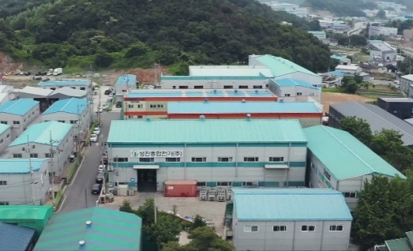
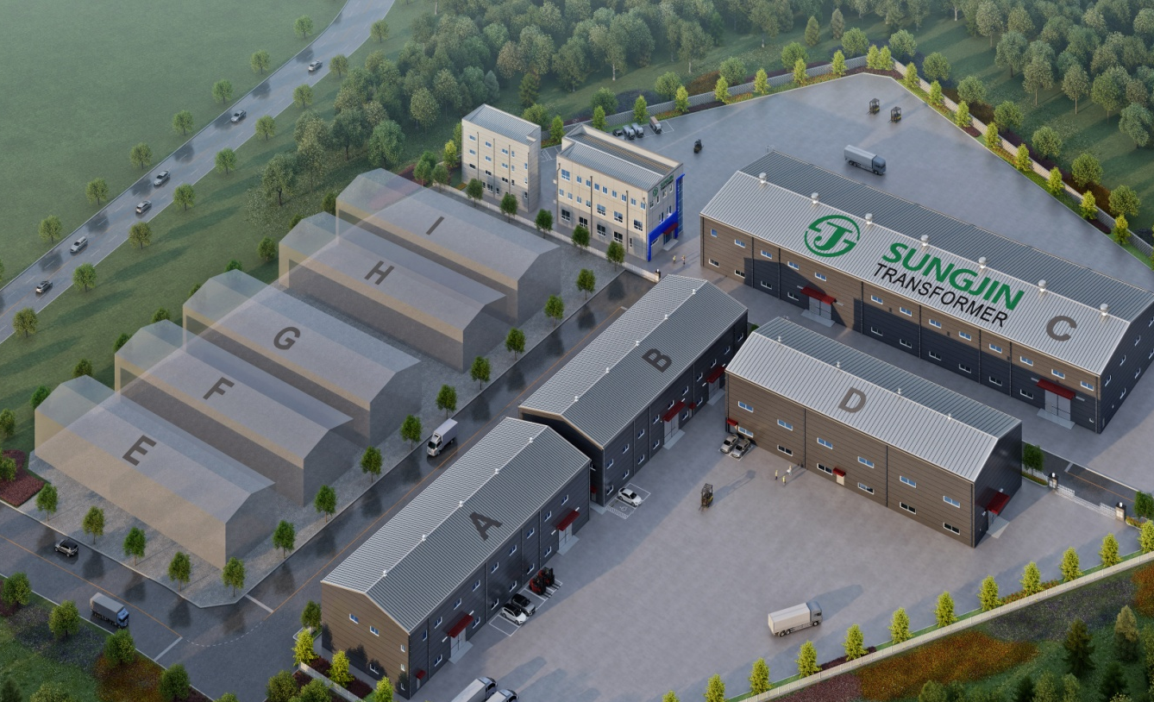
Key Production Strategy
대상회사의 설비 가동률은 현재 약 33% 수준으로 미국 시장 점유율 확대에 따른 발주물량 증가는 충분히 소화 가능하며, 향후 국내 생산 후 미국 현지 조립 체계를 강화하여 주요 국내 경쟁사 대비 우수한 가격경쟁력 확보가 가능할 것으로 기대됩니다.
대상회사 국내 및 미국 생산설비 개요
구분 | 화성 제1공장 | 화성 제2공장 | 미국 오클라호마 공장
공장 전경
소재지 | 경기도 화성시 남양읍 | 경기도 화성시 장안면 | 미국 오클라호마주 오클라호마시티
면적 | 7,410m² | 26,000m² | 4,676m²
설립일 | 2000년 7월 1일 | 2023년 6월 29일 | 2024년 10월 10일
Capacity | 연간 지상 변압기 24,000대, 주상 변압기 6,000대 생산 가능
가동률 | 연간 지상 변압기 9,000대(37.5%), 주상 변압기 1,000대(16.6%) 생산 중
핵심 기술력 · 노하우가 요구되는 생산 공정은 한국에서 진행한 후 미국 공장에서 완제품 조립하여, 효율적인 납기 관리 및 IRA 회피
향후 미국 공장의 자체 생산 Capacity 확대하여, 한국 생산 45% : 미국 생산 55%로 미국 현지 생산 비중 확대 추진 · 현지시장 경쟁력 증대

Slide 19
US Market Growth Roadmap
대상회사는 국내 유일의 미국 현지 공장을 운영 중인 변압기 제조업체로서 가격 경쟁력, 빠른 납기 및 신속한 현지 대응 역량을 활용하여 향후 10년 내로 미국 시장 내 연간 매출액 10억 달러 이상 달성을 계획하고 있습니다.
미국시장 선도 위한 중장기 성장 전략 · 로드맵
핵심 시장 전략
단기 로드맵(2025 - 2027)
중기 로드맵(2028 - 2030)
장기 로드맵(2031 - 2035)
기존 Tier 1 대비 15 ~ 20% 이상 가격경쟁력 확보
16 ~ 20주 이내 납기 준수
지상 · 주상 변압기 등 핵심 제품 집중
한국 생산 후 미국 현지 조립 체계 강화 통한 IRA 회피
미국 신규 전력청 추가 확보
기존 대형 거래처 외에 신규 수주 통한 매출처 다변화
미국 공장 기능 강화
각 고객사별 비상재고 보관 및 A/S 센터 운영
현지 완제품 조립 역량 강화
미국 현지 생산역량 강화
한국 45% + 미국 55%의 생산 구조로 현지 경쟁력 확보
미국 시장 매출 증대
2030년까지 연간 미국시장 매출 2억 달러 달성
현지 변압기 업체로서 점유율 확대
대형 전력청과 소규모 지역 사업자 고객 확보
시장 점유율 3 - 5% 달성
미국 시장 매출 극대화
연간 미국시장 매출 10억 달러 이상 달성 · 지속
국내 변압기 제조업체 중 유일하게 미국 공장을 운영 중으로, 이를 활용한 가격 경쟁력, 납기 경쟁력 및 현지 영업 경쟁력 확보 가능
AEP, Berkshire Hathaway 등 미국 내 대형 전력청 고객 대상의 Track Record를 활용한 공격적 신규 수주 · 시장점유율 확대 전략

Slide 20
TABLE OF CONTENTS
01 | Executive Summary
02 | Market Opportunity
03 | Target Highlights
04 | Financial Summary
Strictly Private & Confidential

Slide 21
S사 재무제표 - 재무상태표
(단위: 백만원) | 2020 | 2021 | 2022 | 2023 | 2024
유동자산 | 11,454 | 14,664 | 21,467 | 28,586 | 20,974
현금및현금성자산 | 1,908 | 1,261 | 1,848 | 6,371 | 2,565
매출채권 | 6,214 | 8,116 | 10,012 | 16,586 | 12,861
단기대여금 | 1,346 | 1,101 | 713 | 541 | -
재고자산 | 1,795 | 4,117 | 8,454 | 4,253 | 5,261
기타유동자산 | 191 | 69 | 440 | 836 | 286
비유동자산 | 6,422 | 7,152 | 18,486 | 28,011 | 38,128
투자자산 | 492 | 704 | 586 | 698 | 5,372
유무형자산 | 5,794 | 6,315 | 17,817 | 27,134 | 32,515
기타비유동자산 | 136 | 134 | 84 | 179 | 241
자산총계 | 17,876 | 21,816 | 39,953 | 56,597 | 59,102
유동부채 | 4,037 | 8,384 | 20,609 | 23,165 | 22,308
매입채무 | 1,836 | 3,293 | 4,840 | 5,821 | 2,913
단기차입금 | 1,541 | 3,160 | 13,471 | 12,398 | 17,219
기타유동부채 | 661 | 1,931 | 2,298 | 4,947 | 2,176
비유동부채 | 2,773 | 1,492 | 7,670 | 9,795 | 5,457
장기차입금 | 2,152 | 692 | 6,784 | 8,086 | 3,099
기타비유동부채 | 621 | 800 | 886 | 1,708 | 2,359
부채총계 | 6,810 | 9,876 | 28,279 | 32,960 | 27,766
자본총계 | 11,066 | 11,941 | 11,674 | 23,637 | 31,336
Source: DART.

Slide 22
S사 재무제표 - 손익계산서
(단위: 백만원) | 2020 | 2021 | 2022 | 2023 | 2024
매출액 | 23,406 | 27,404 | 33,723 | 71,097 | 63,073
제품매출 | 21,877 | 26,443 | 33,445 | 70,923 | 62,220
공사매출 | 1,529 | 961 | 278 | 174 | 677
임대료수입 | - | - | - | - | 112
태양광발전수입 | - | - | - | - | 64
매출원가 | 19,479 | 23,067 | 28,169 | 47,101 | 42,421
제품매출원가 | 18,669 | 22,046 | 27,878 | 46,881 | 41,632
N사 매입거래 | - | - | - | - | 8,140
공사원가 | 810 | 1,021 | 290 | 221 | 789
매출총이익 | 3,927 | 4,338 | 5,554 | 23,995 | 20,653
%GP | 17% | 16% | 16% | 34% | 33%
판관비 | 2,794 | 3,295 | 4,503 | 10,793 | 11,796
인건비 | 908 | 1,290 | 1,215 | 3,855 | 5,143
경상연구개발비 | 790 | 928 | 1,172 | 1,482 | 1,334
운반비 | 1 | 3 | 3 | 1,696 | 2,714
상각비 | 214 | 268 | 76 | 85 | 137
기타경비 | 880 | 805 | 2,037 | 3,674 | 2,468
영업이익 | 1,133 | 1,043 | 1,051 | 13,202 | 8,856
%OP | 5% | 4% | 3% | 19% | 14%
당기순이익 | 971 | 871 | 596 | 12,621 | 7,697
%NI | 4% | 3% | 2% | 18% | 12%
EBITDA | 1,744 | 1,673 | 1,451 | 14,119 | 10,783
%EBITDA | 7% | 6% | 4% | 20% | 17%
Source: DART.

Slide 23
N사 재무제표
(단위: 백만원) | 2024
유동자산 | 1,642
현금및현금성자산 | 475
매출채권 | 1,105
재고자산 | 63
비유동자산 | 382
투자자산 | 120
유무형자산 | 249
기타비유동자산 | 13
자산총계 | 2,024
유동부채 | 939
매입채무 | -
미지급금 | 842
기타유동부채 | 97
비유동부채 | -
부채총계 | 939
자본총계 | 1,084
(단위: 백만원) | 2024
매출액 | 8,728
제품매출 | 8,728
S사 매출거래 | 8,140
매출원가 | 7,446
제품매출원가 | 7,446
매출총이익 | 1,282
%GP | 15%
판관비 | 297
인건비 | 195
기타경비 | 102
영업이익 | 984
%OP | 11%
당기순이익 | 984
%NI | 11%
EBITDA | 1,003
%EBITDA | 11%
Source: 대상회사.

Slide 24

ANDERSEN CONSULTING
류 재 욱 대표 jaewook.yoo@andersenconsulting.com
윤 권 현 대표 kwonhyun.yoon@andersenconsulting.com
곽 원 식 파트너 wonsik.kwak@ andersenconsulting.com
PETRABRIDGE PARTNERS
김 양 태 대표 ytkim@amic.kr
조 우 상 이사 wsjo@amic.kr
앤더슨컨설팅인코포레이티드 주식회사
서울특별시 서초구 강남대로 531
B722빌딩 15층
Tel. 02 2135 5860
Fax. 02 2135 5867
주식회사 페트라브릿지파트너스
서울특별시 강남구 테헤란로 521
파르나스타워 29층
Tel. 02 6953 9930
Fax. 02 6442 9930

